Slide 1
Eine Führung durch das ehemalige Konzentrationslager Mauthausen

Slide 2
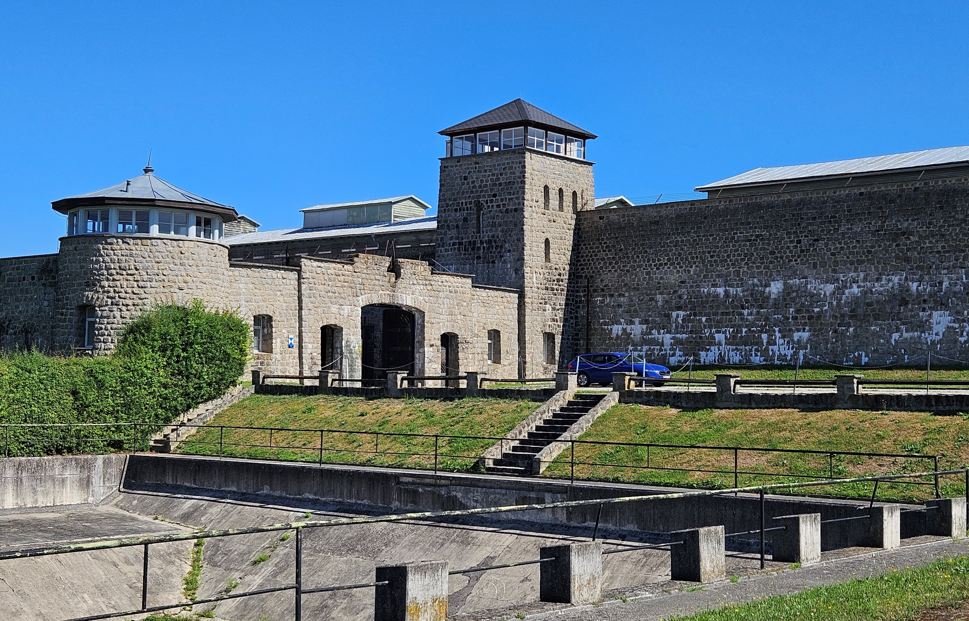
Mit dem Bus fahren wir nach Mauthausen. Mit dem Bau des ehemaligen Konzentrationslagers wurde im August 1938 begonnen. Die Häftlinge mussten beim Lagerbau mithelfen. Der Standort wurde aufgrund des dort befindlichen Granitsteinbruchs gewählt.

Slide 3
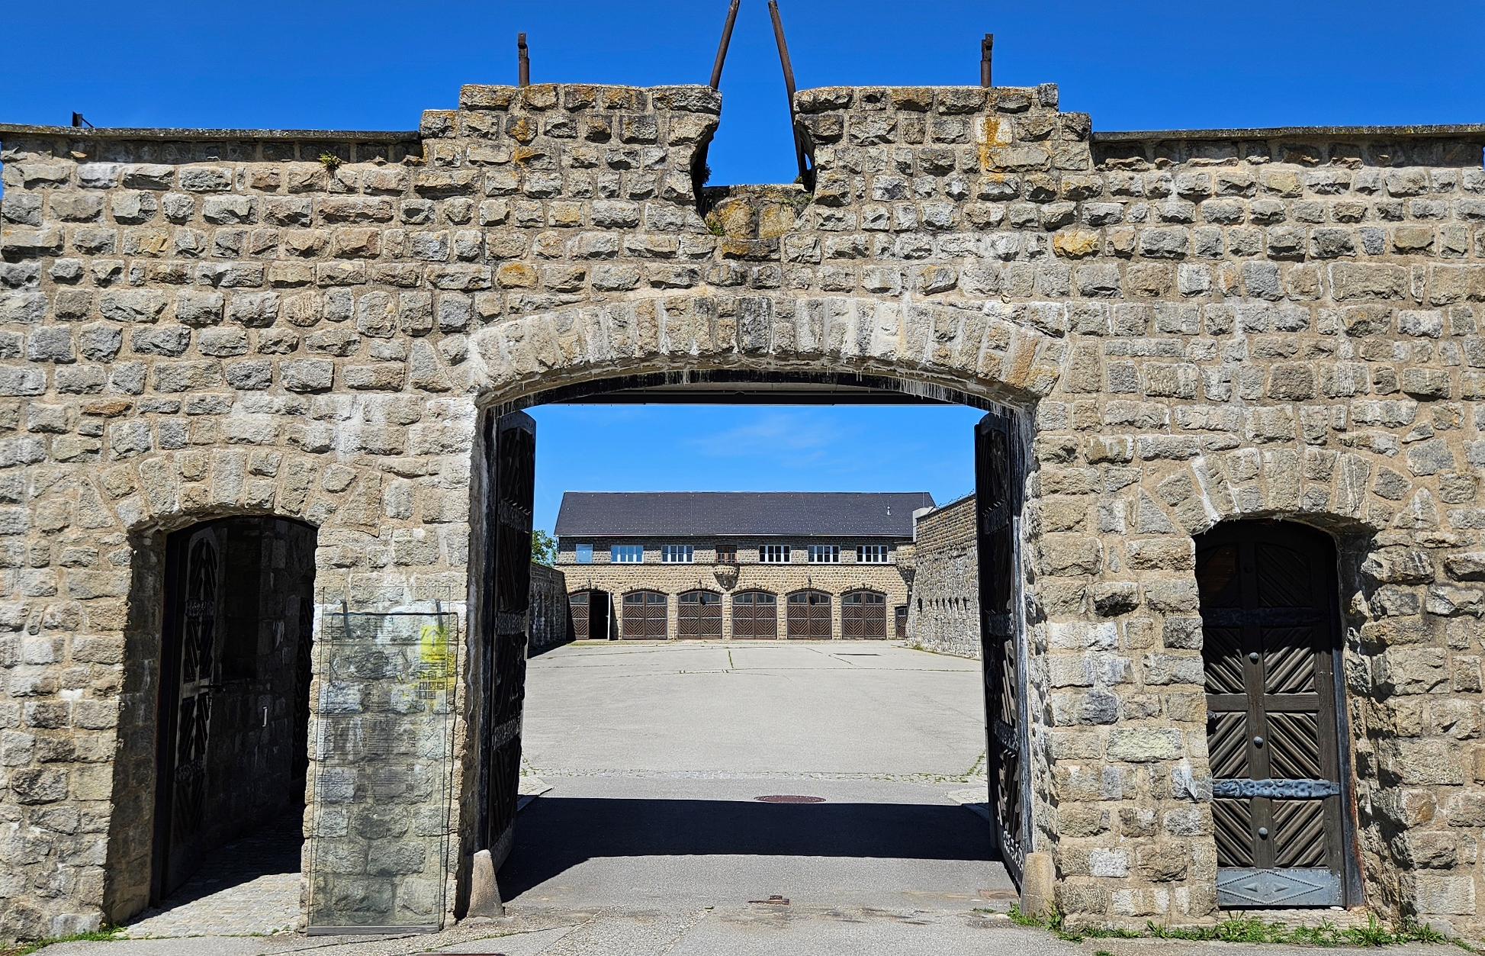
Mauthausen war ein Konzentrationslager der Stufe III, also ein Lager mit härtesten Haftbedingungen. Wir betreten das ehemalige Konzentrationslager durch das Tor zum Garagenhof.

Slide 4
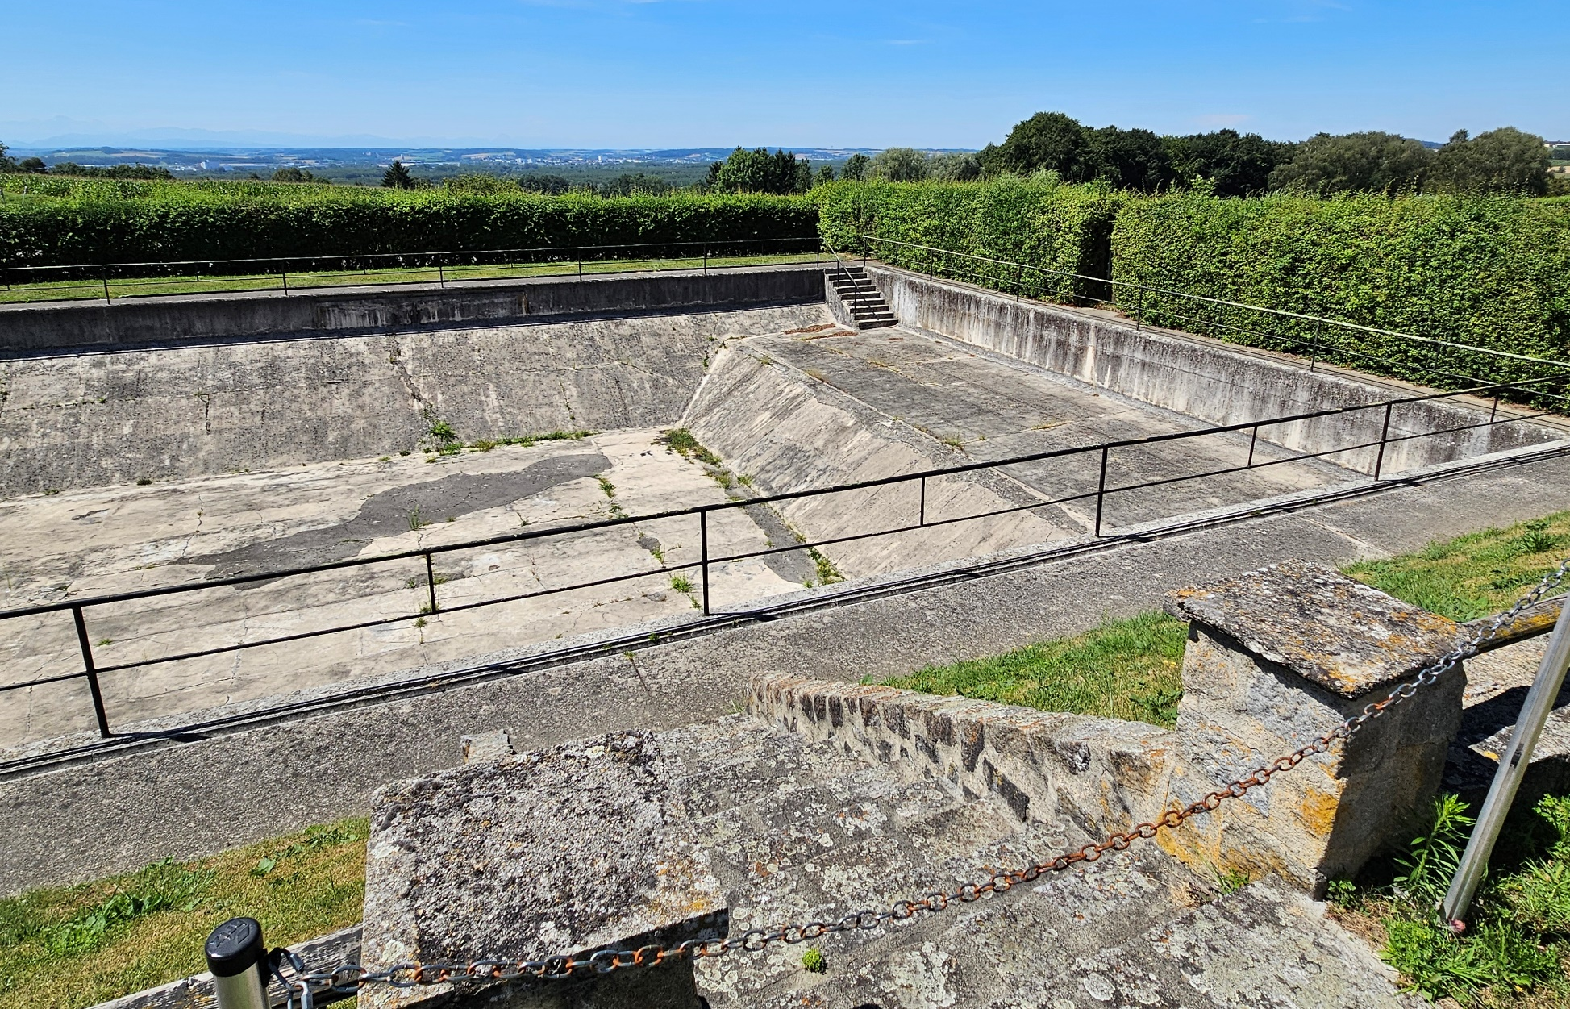
Neben diesem Eingang befand sich der Löschteich. Er wurde von der SS auch als Schwimmbecken genutzt.

Slide 5
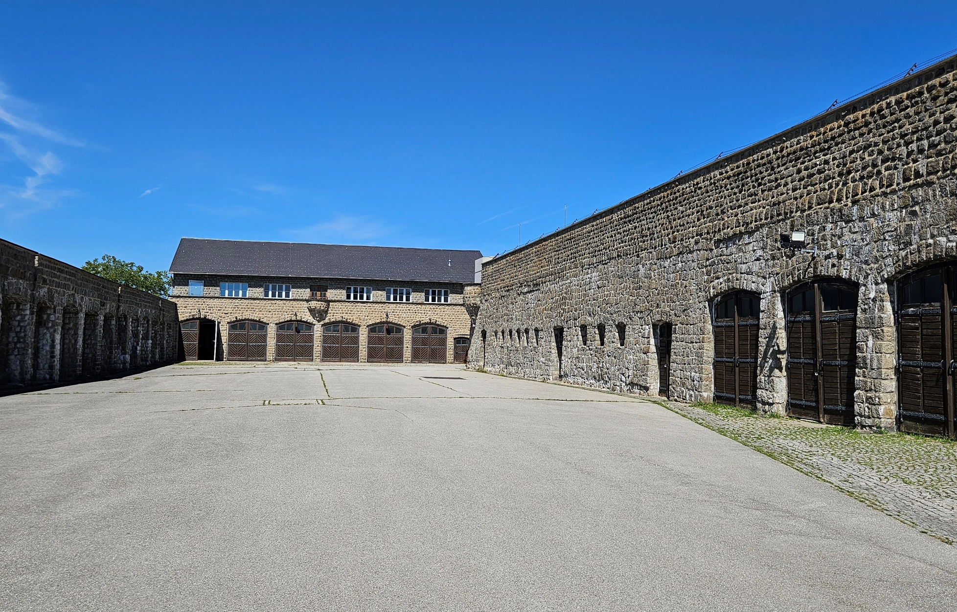
Durch den Garagenhof gehen wir in Richtung der Kommandantur. Von dort führt eine Treppe hinauf zum Eingangstor des Hauptlagers, das „Schutzhaftlager“ genannt wurde.

Slide 6
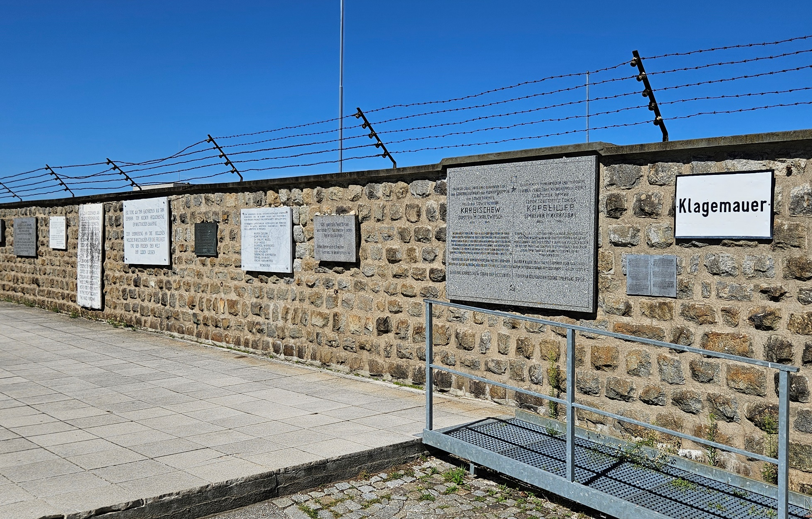
Rechts neben dem Haupttor befindet sich die „Klagemauer“. Diesen Namen gaben ihr die Nationalsozialisten. Hier mussten sich die Häftlinge nach der Ankunft mit dem Gesicht zur Mauer aufstellen und auf die Aufnahme warten. Das konnte mehrere Stunden dauern.

Slide 7
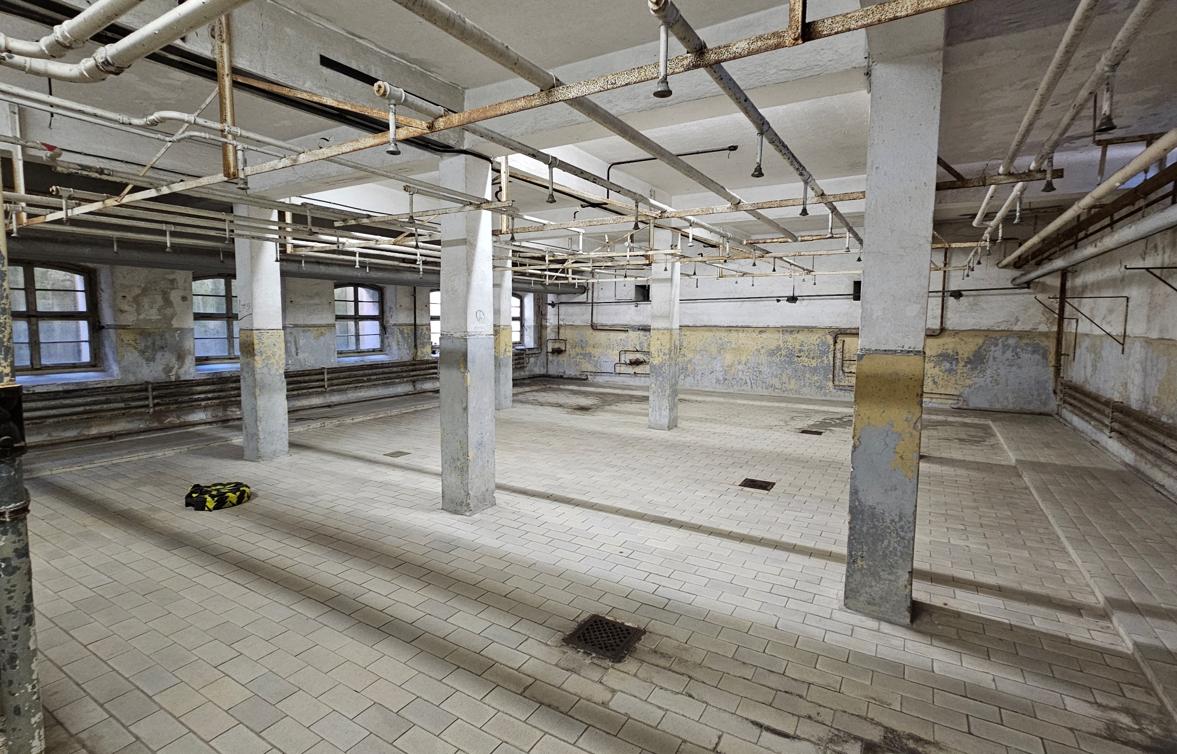
Von der Klagemauer steigen wir eine Treppe hinunter zu den Desinfektionsräumen und den Duschen. An den Wänden des Duschraums haben Besucherinnen und Besucher Graffiti hinterlassen. Das ist verboten. Einige drücken Betroffenheit aus, andere haben politische – auch rechtsradikale – oder religiöse Inhalte.

Slide 8
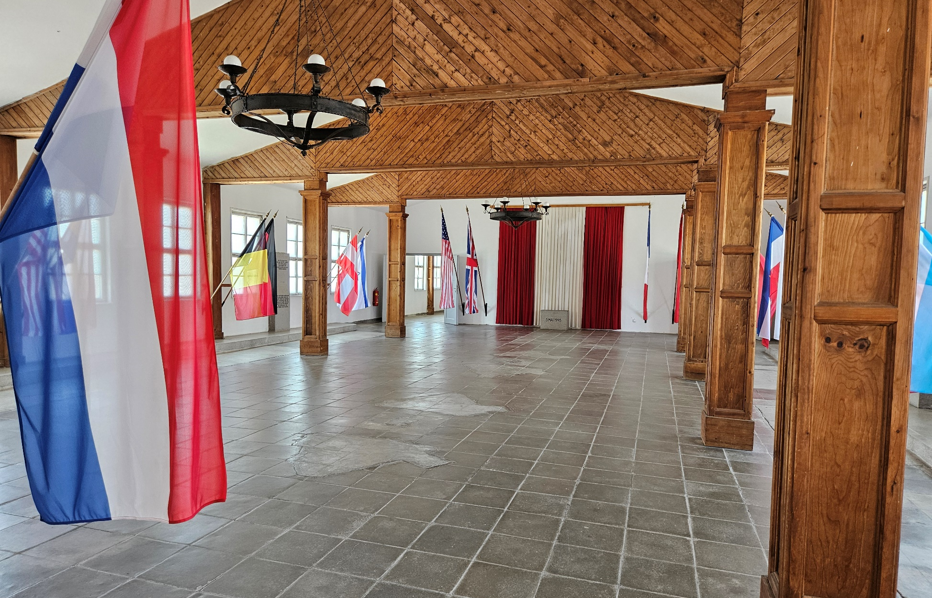
Die Desinfektionsräume und Duschen befanden sich im Keller der Wäschereibaracke. Dort wurde die Wäsche der SS-Männer und ihrer Familien gewaschen. Heute ist in der Wäschereibaracke ein Gedenkraum mit Flaggen und eine Kapelle eingerichtet.

Slide 9
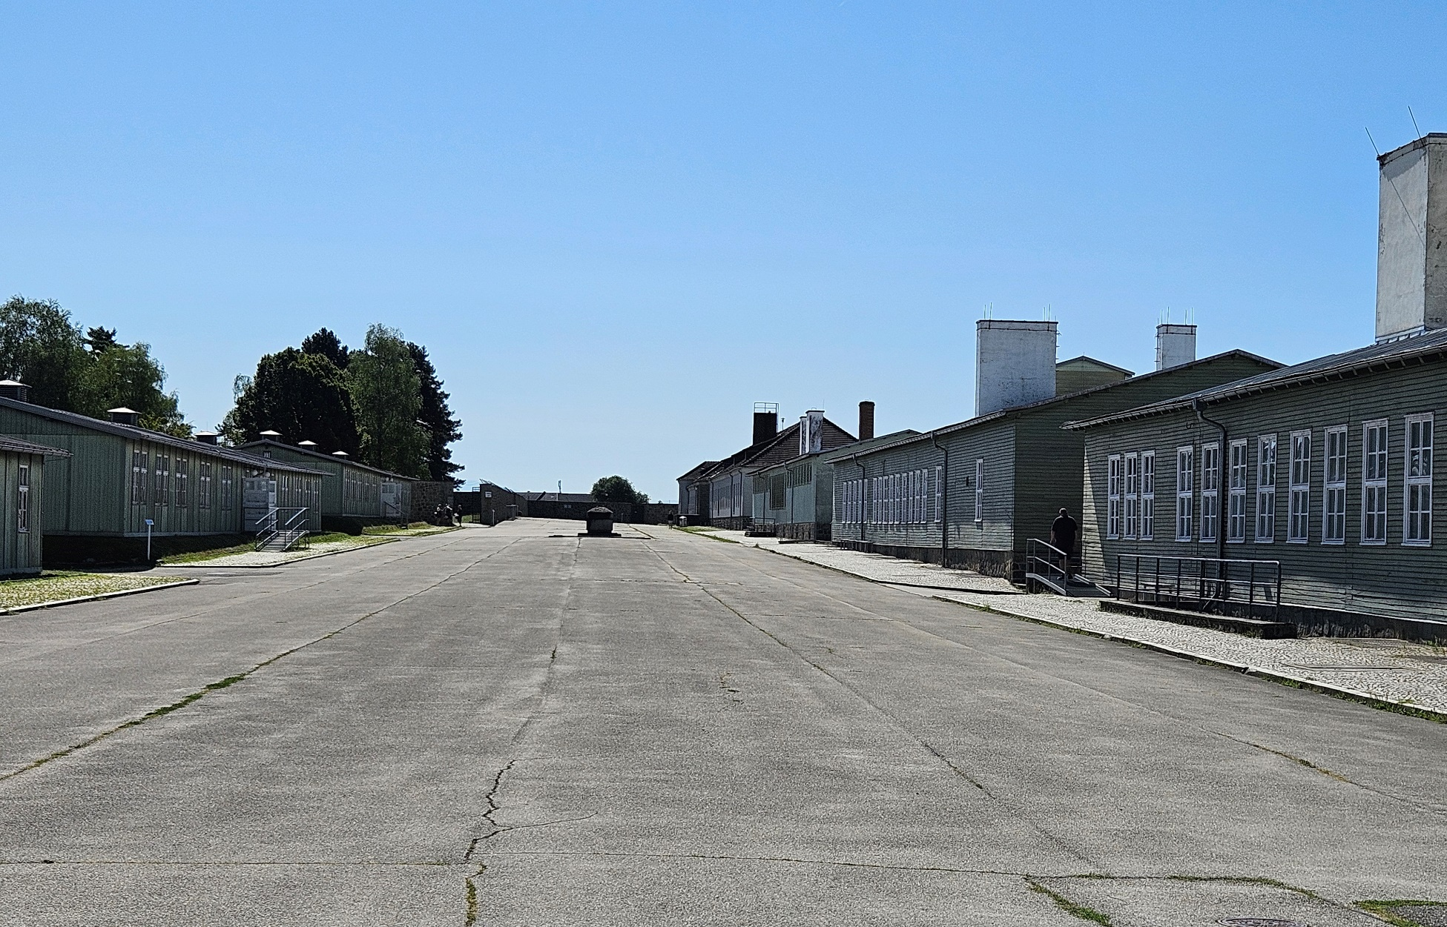
Der Appellplatz ist heute geteert. Zweimal pro Tag mussten sich die Häftlinge vor ihren Baracken aufstellen. Dann wurden sie abgezählt. Das dauerte meist mehr als eine Stunde. Für die Häftlinge war der Appell eine tägliche Folter.

Slide 10
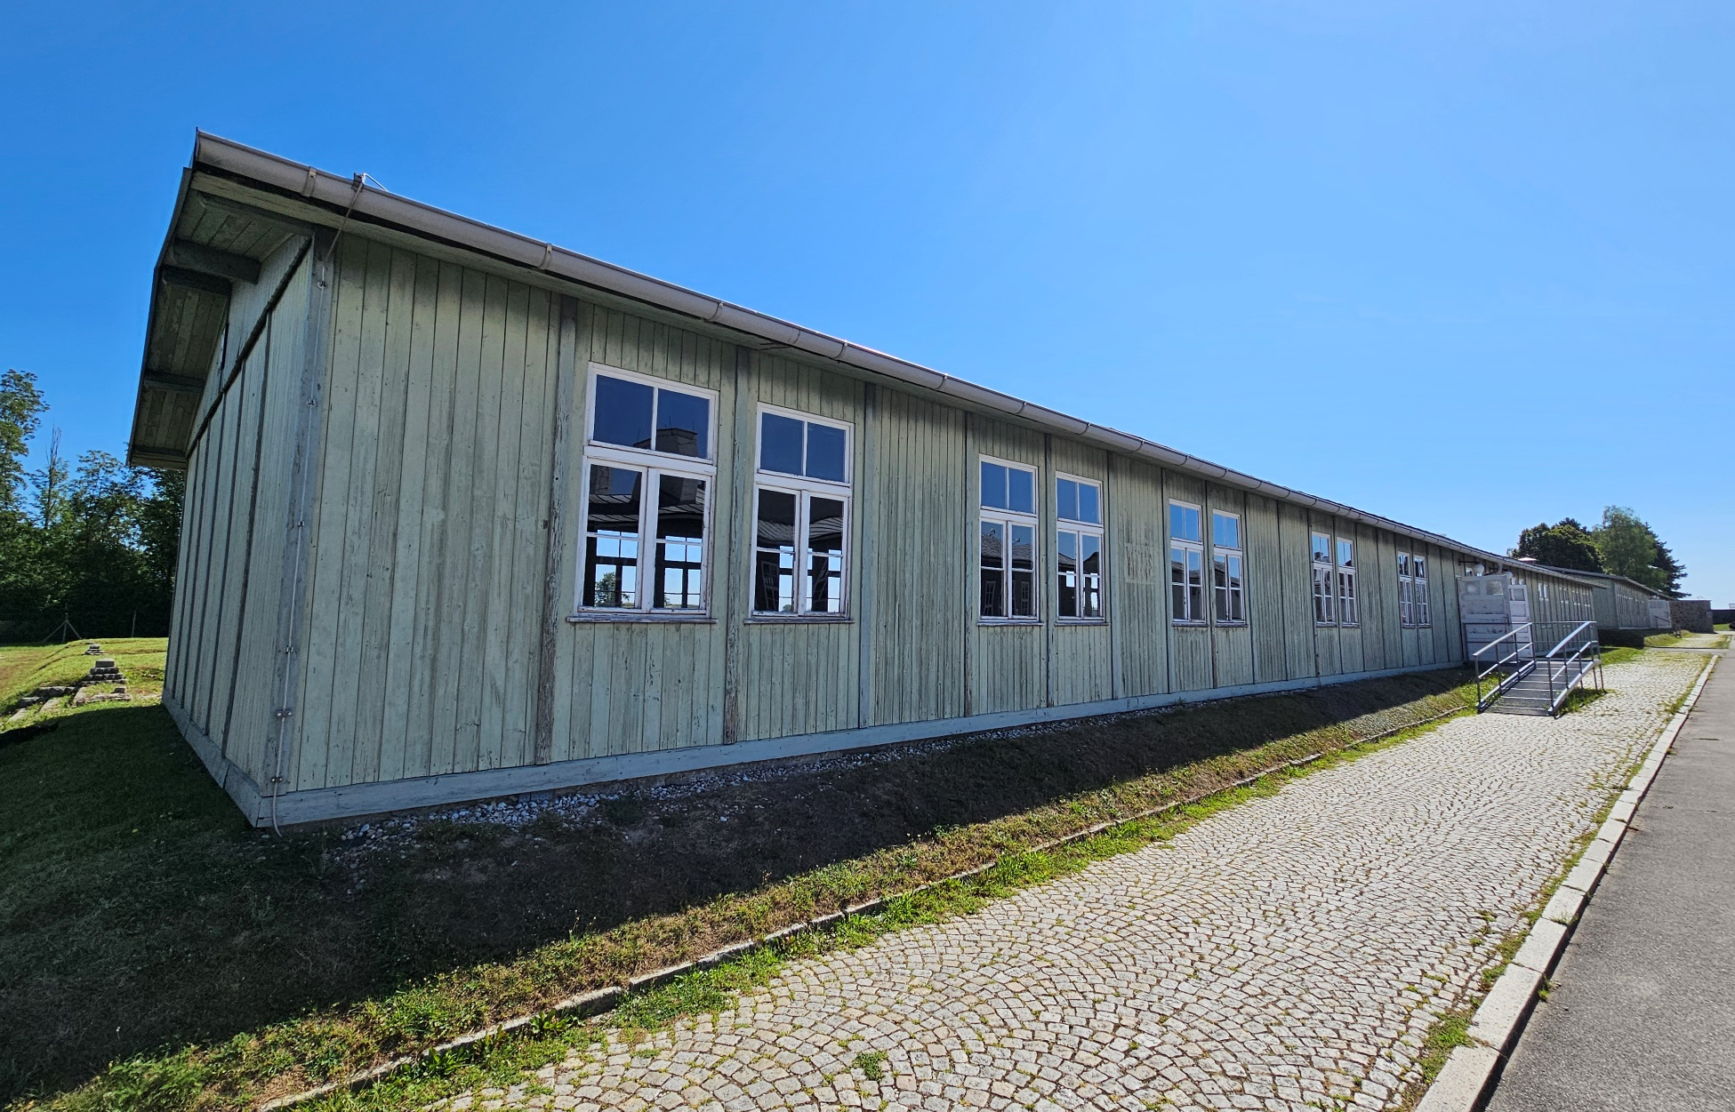
Die Häftlinge lebten in den Baracken. Diese waren in zwei Stuben eingeteilt. Die Stuben bestanden aus einem Schlaf- und einem Aufenthaltsraum. Sie waren für 300 Personen vorgesehen. Oft lebten jedoch viel mehr Menschen in einer Baracke.

Slide 11
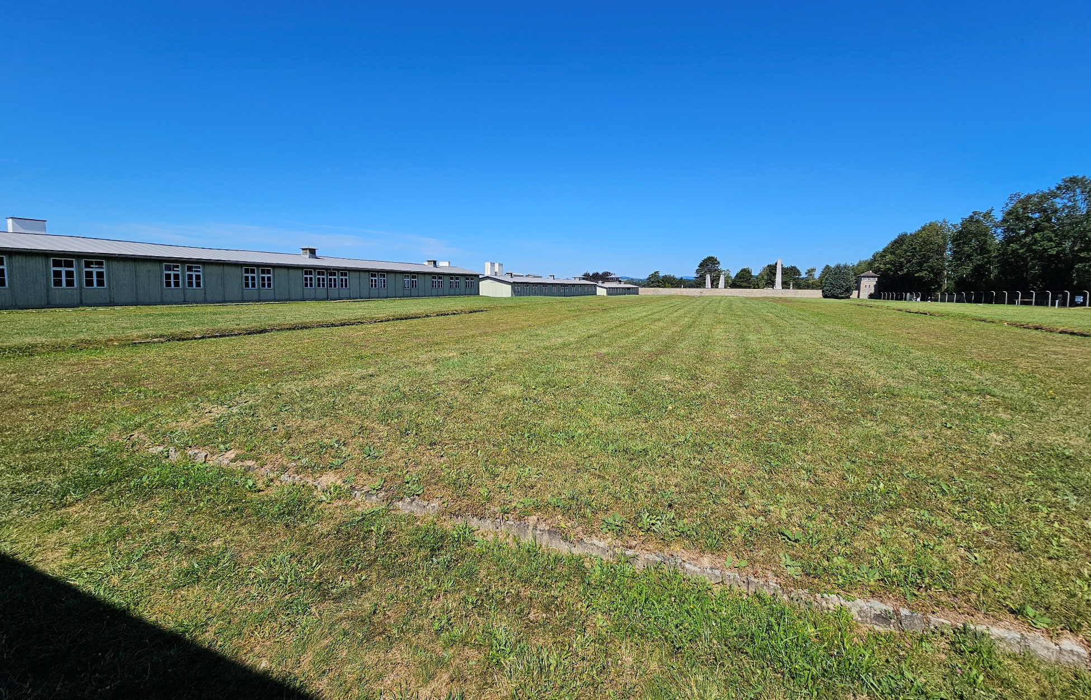
Hinter den Baracken sieht man heute nur noch eine große Freifläche. Ursprünglich befanden sich hier weitere Baracken. Die Umrisse ihrer Fundamente sind noch erkennbar.

Slide 12
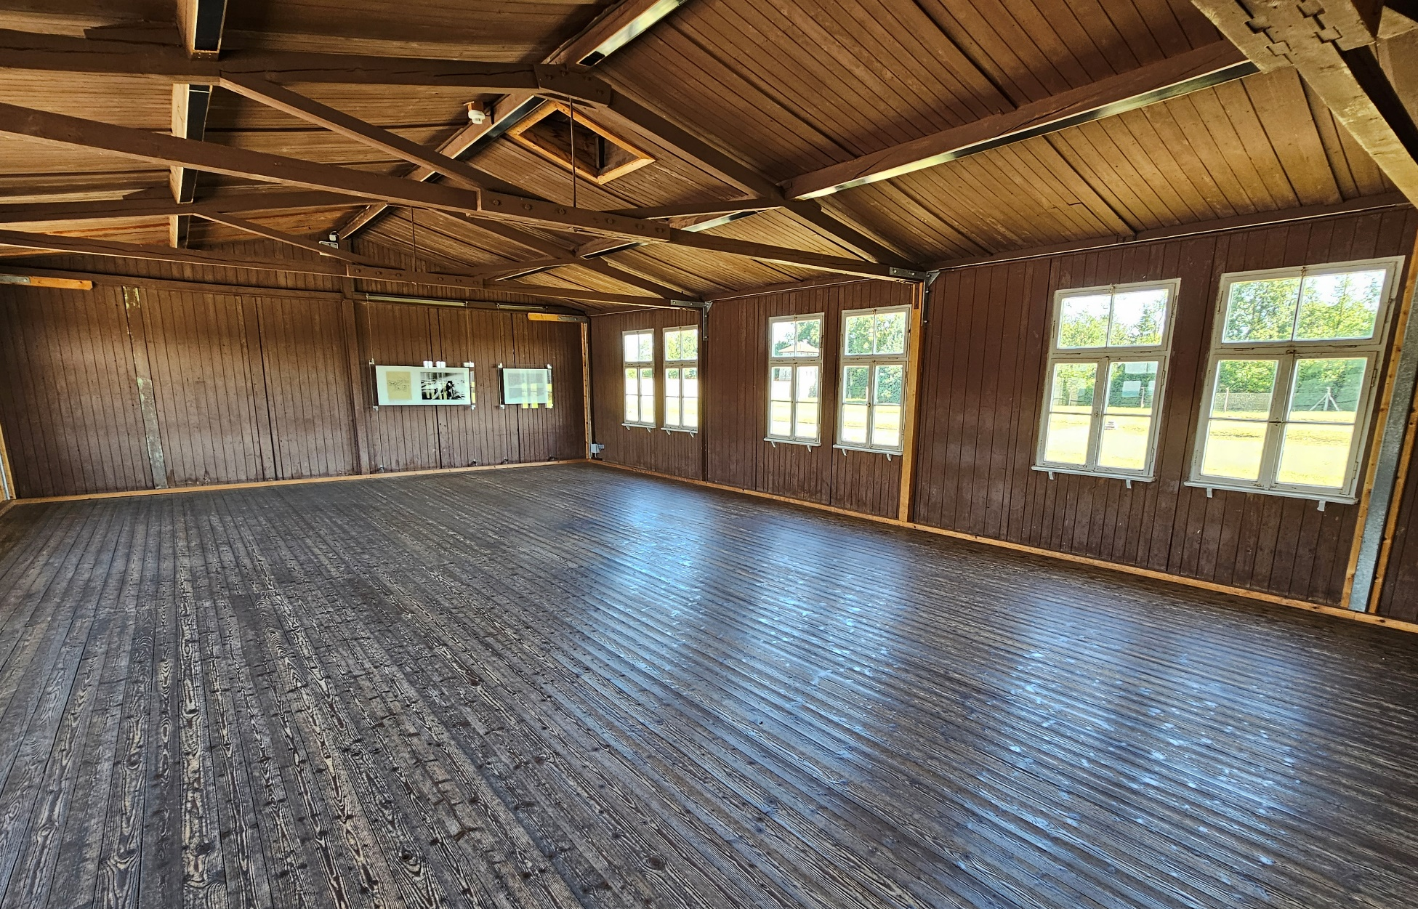
In den Schlafräumen gab es Doppelstockbetten aus Holz. In einem Bett schliefen oft zwei bis drei Menschen. Als Matratzen wurden Strohsäcke verwendet. Decken gab es nur selten. Viele mussten auch auf dem Boden schlafen.

Slide 13
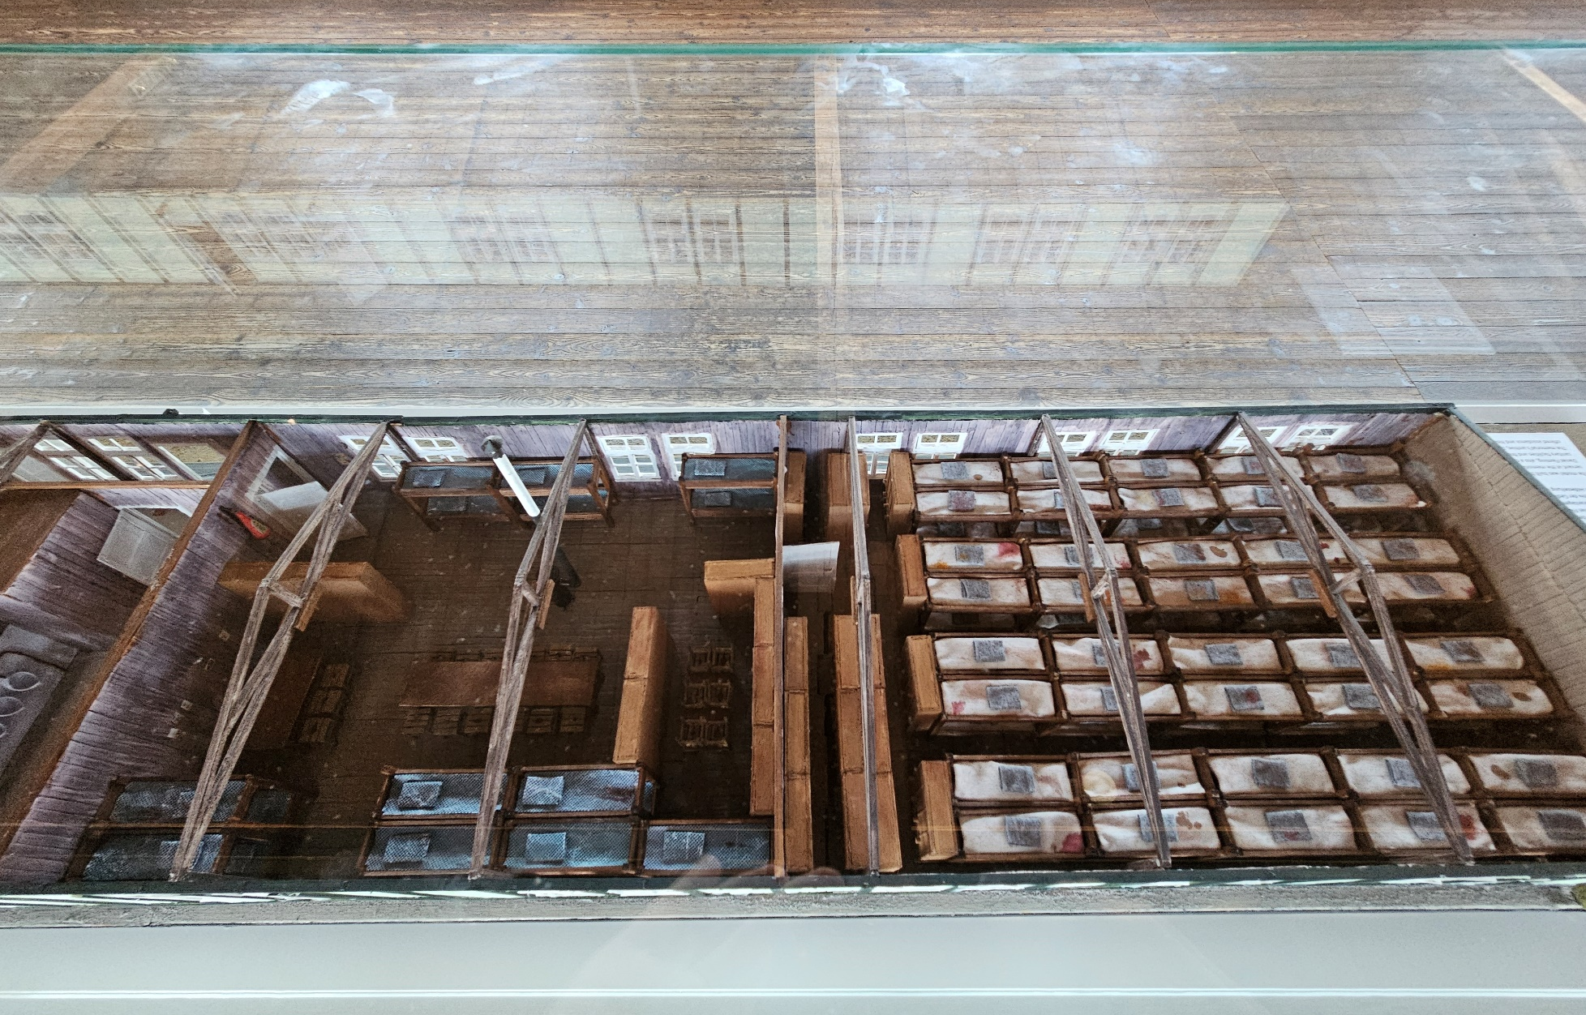
Dieses Modell eine Baracke wurde von ehemaligen in Mauthausen tätigen Zivildienern angefertigt. Es zeigt, wie es in einer Baracke ausgesehen haben könnte. Links sieht man den Aufenthaltsraum, in dem die Funktionshäftlinge schliefen, rechts den Schlafraum für alle anderen Häftlinge.

Slide 14
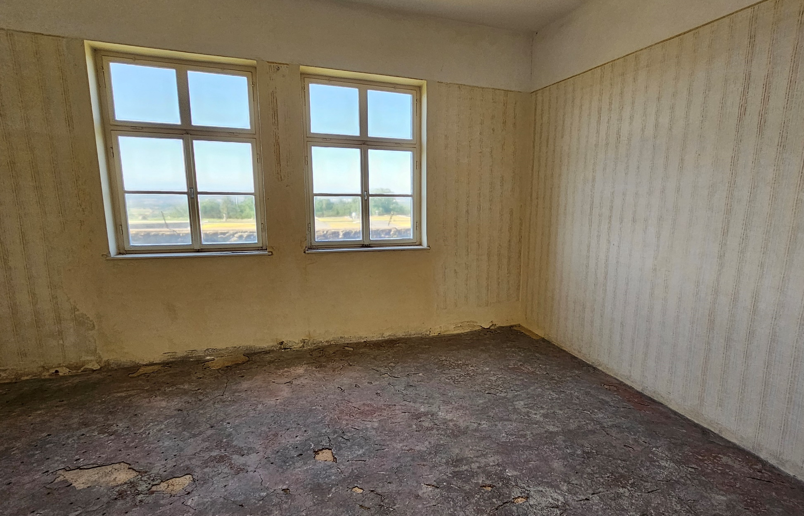
Am Appellplatz wurde ab 1944 ein Krankenrevier mit Behandlungsräumen, einem Operationssaal und etwa 130 Betten errichtet. Allerdings diente es nicht zur Versorgung der Häftlinge. Heute befindet sich in dem Gebäude ein Museum. Das Foto zeigt ein ehemaliges Krankenzimmer, das 2010 restauriert wurde.

Slide 15
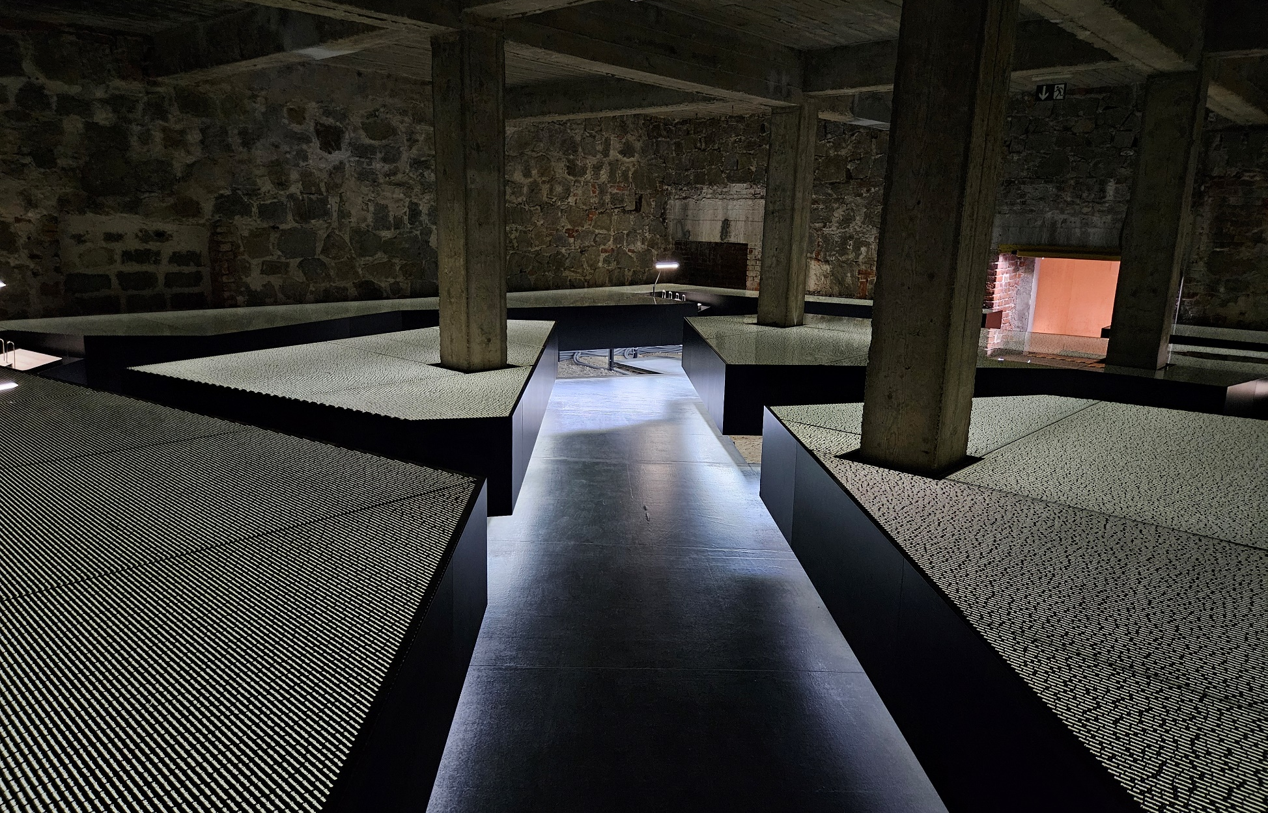
Auf dem Weg durch den „Tötungsbereich“ kommen wir in den Raum der Namen. Hier sind alle über 84 000 bekannten Namen von Opfern aus den Konzentrationslagern Mauthausen, Gusen und ihren Außenlagern aufgelistet.

Slide 16
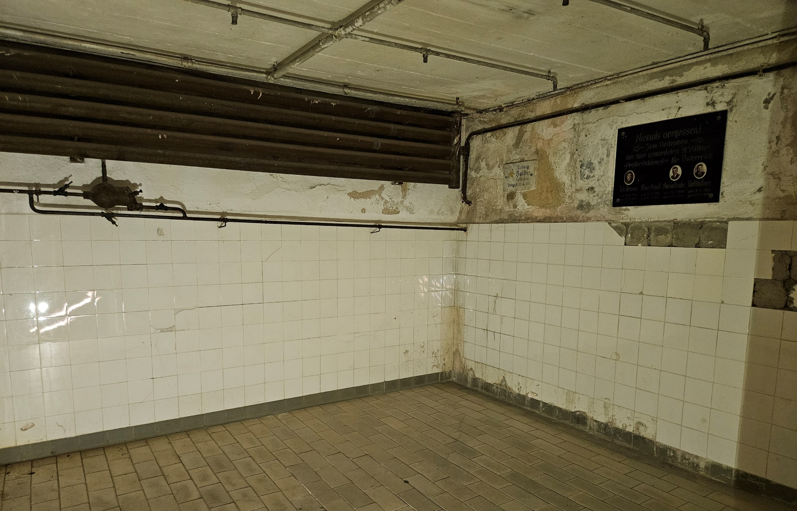
Die Häftlinge in Mauthausen sollten hauptsächlich durch schwere Arbeit getötet werden. Es fanden aber auch Vergasungen mit dem Gas Zyklon B statt. Die Gaskammer wurde zwischen 1941 und 1942 im Keller des Lagergefängnisses erbaut. Hier wurden über 3 000 Menschen ermordet. Der Raum war als Duschbad getarnt.

Slide 17
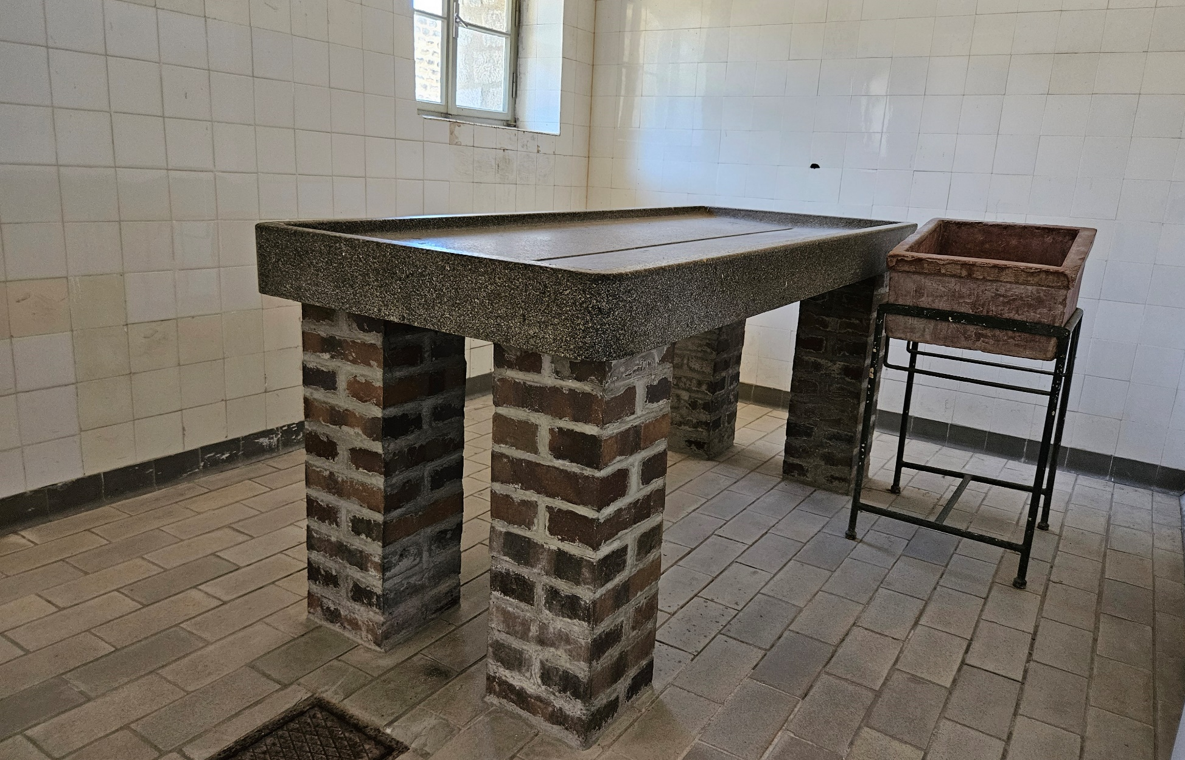
Die Toten wurden im Sezierraum auf Wertgegenstände untersucht.

Slide 18
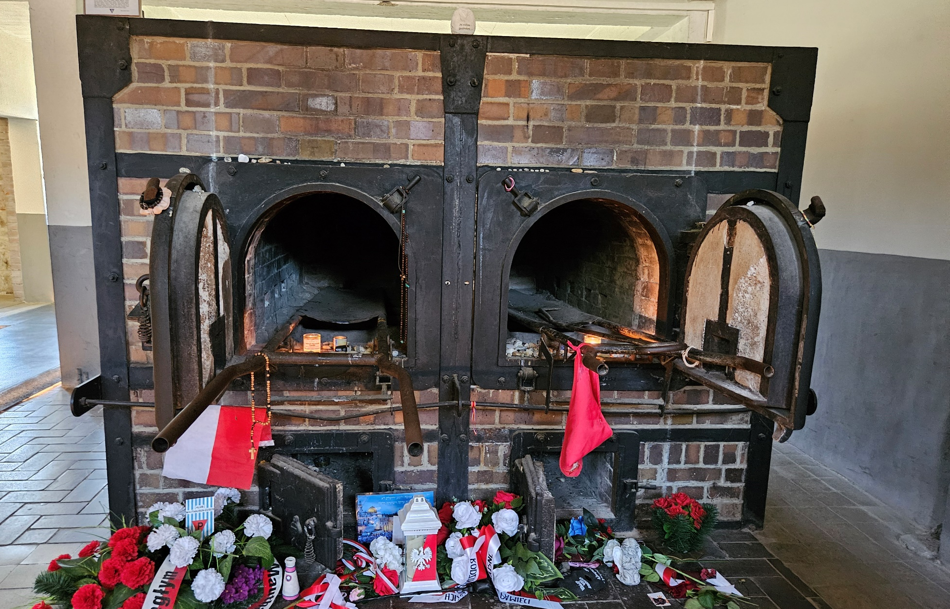
Bis 1940 wurden die Ermordeten außerhalb des Lagers verbrannt. Um die Geheimhaltung nicht zu gefährden, errichtete man ein eigenes Krematorium. Abgebildet ist der dritte von drei Krematoriumsöfen. Er war von April bis Mai 1945 in Betrieb. Die Asche der Toten brachte man zu einer Aschenhalde.

Slide 19
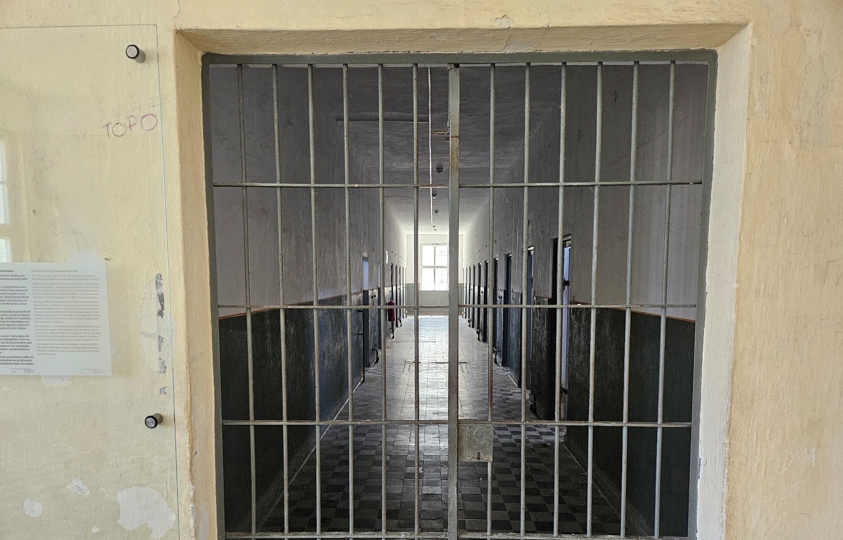
Das Lagergefängnis wurde „Bunker“ genannt. Hier wurden vor allem Häftlinge eingesperrt, die für eine Hinrichtung vorgesehen waren. Aber auch politische Häftlinge, wie den späteren Bundeskanzler Leopold Figl, sperrte man im Bunker über längere Zeiträume ein.

Slide 20
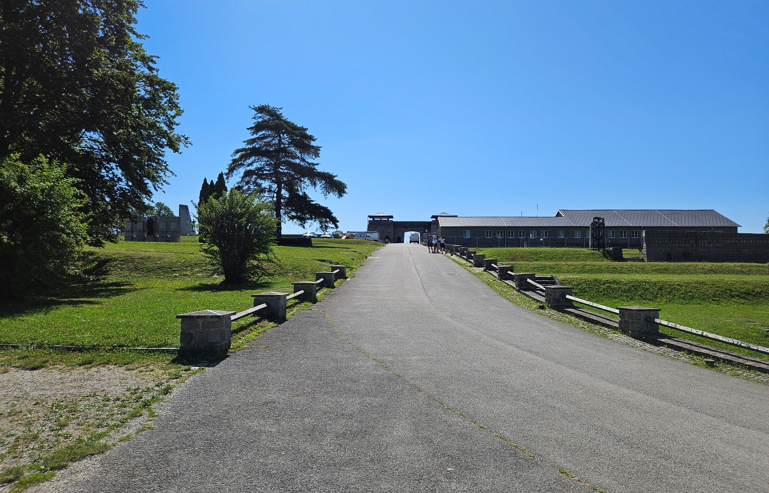
Heute stehen auf dem Gelände vor dem Lagertor Denkmäler verschiedener Nationen. Ursprünglich befanden sich hier das Gebäude der SS-Verwaltung, die Poststelle und die Effektenkammer, in der die wenigen Habseligkeiten der Häftlinge aufbewahrt wurden. Das Gebäude der Kommandantur existiert heute noch.

Slide 21
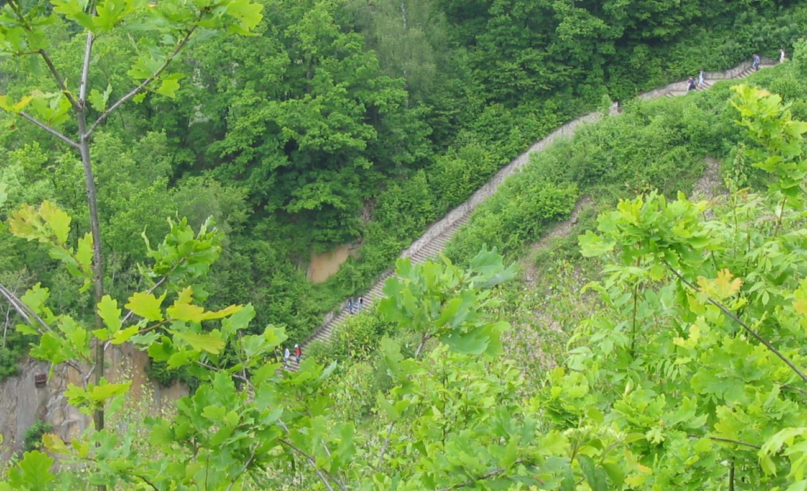
Die sogenannte „Todesstiege“ verband das Konzentrationslager mit dem Steinbruch „Wiener Graben“. Täglich mussten die Häftlinge barfuß oder in ihren Pantoffeln die Stufen hinuntersteigen, Steine aus dem Felsen hauen und sie wieder ins Lager transportieren.

Slide 22
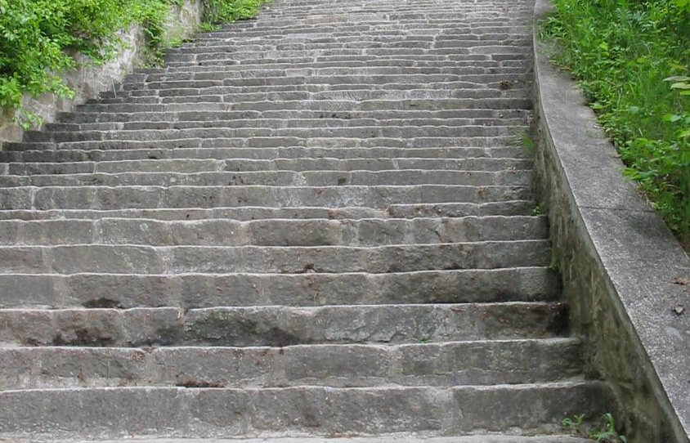
Die Häftlinge mussten 186 Stufen überwinden. Für die Besucherinnen und Besucher wurden diese so umgebaut, dass sie annähernd gleich hoch sind. Zur Zeit des Konzentrationslagers waren sie verschieden hoch, was den Transport der Steine erschwerte.

Slide 23
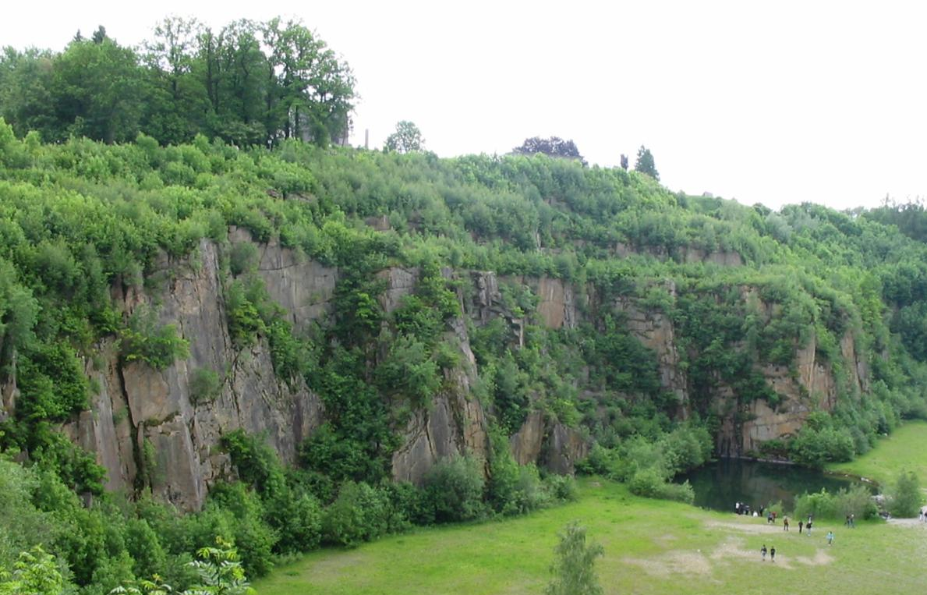
Häftlinge wurden auch ermordet, indem man sie über die Felsenkante in den Steinbruch hinunterstürzte. Die SS-Leute bezeichnete die Toten zynisch als „Fallschirmspringer“.

Slide 24
Hinweise zum Einsatz
Die Bausteine-Bilderreise „Eine Führung durch das ehemalige Konzentrationslager Mauthausen“ bietet sich als anschaulicher Einstieg zu Schulbuch Seite 48/49 an bzw. kann zur Vertiefung der Inhalte herangezogen werden.
Wir wünschen Ihnen einen erfolgreichen Unterricht!
Impressum
© Österreichischer Bundesverlag Schulbuch GmbH & Co. KG, Wien 2026
Autor: Johannes Fuchsberger, Bürmoos
Fotos: Johannes Fuchsberger, Bürmoos
Alle Rechte vorbehalten.
www.oebv.at
Das Werk und seine Teile sind urheberrechtlich geschützt. Der Verlag gewährt das Recht des Einsatzes im Unterricht. Das Herauslösen, Kopieren und Bearbeiten von Daten jeder Art ist untersagt. Das Ausdrucken und Anfertigen von Kopien ist ausschließlich für den eigenen Unterrichtsgebrauch gestattet. Urhebervermerke, Seriennummern sowie sonstige der Programmidentifikation dienende Merkmale dürfen nicht entfernt oder geändert werden. Weder das Werk noch seine Teile dürfen in ein Netzwerk gestellt oder über das Internet weiter verbreitet oder veräußert werden.
Jede Nutzung in anderen als den genannten Fällen bedarf der vorherigen schriftlichen Einwilligung des Verlages.

